Slide 1
Quan sát hình vẽ và so sánh chiều dài 2 đoạn thẳng trong từng hình sau? Muốn biết chính xác ta phải làm gì?
A
B
A
B
C
C
D
D
TH1
TH2

Slide 3
Bài 5
ĐO ĐỘ DÀI

Slide 4
NỘI DUNG CHÍNH
3
Vận dụng cách đo chiều dài vào đo thể tích
1
Dụng cụ đo chiều dài
Đơn vị đo độ dài
Cách đo chiều dài
2
4

Slide 5
I
ĐƠN VỊ ĐỘ DÀI
km
mile
(dặm)
cm
Con hãy kể tên những đơn vị đo chiều dài mà em biết?
mét
inch
(in)
dm
mm

Slide 6
Đơn vị đo độ dài là mét, kí hiệu m
1milimét (mm)= 0,001m
1m=1000 mm
1centimét (cm)= 0,001m
1m=100 cm
1đềximét (dm)= 0,01m
1m=10 dm
1kilômét (km)= 1000m
1m=0,001 m

Slide 7
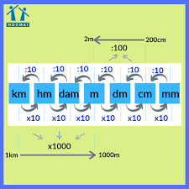

Slide 8
Ví dụ: Đổi đơn vị
a. 1,25m = …….......mm
b. 0,1dm = …...........mm
c. ……….....mm = 0,1m
d. ………....cm = 0,5m
1250
10
100
50

Slide 9
Em có biết:
Ngoài đơn vị đo độ dài là mét, một số quốc gia còn dùng các đơn vị đo độ dài khác:
+ 1 in (inch) = 2,54cm
+ 1 dặm (mile) = 1609m (≈ 1,6km)
Một số đơn vị đo chiều dài với khoảng cách lớn như đơn vị thiên văn (AU), đơn vị năm ánh sáng (ly) và đơn vị đo dùng để đo kích thước các vật nhỏ micromet, nanomet, angstrom.

Slide 10
Trong thực tế, để đo các độ dài sau đây, người ta sử dụng đơn vị nào?

Slide 11
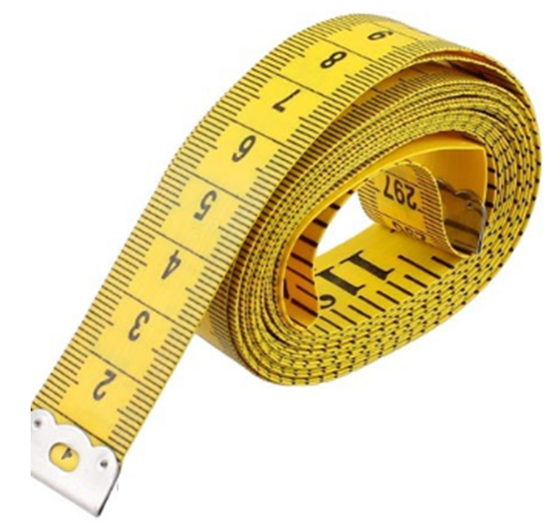
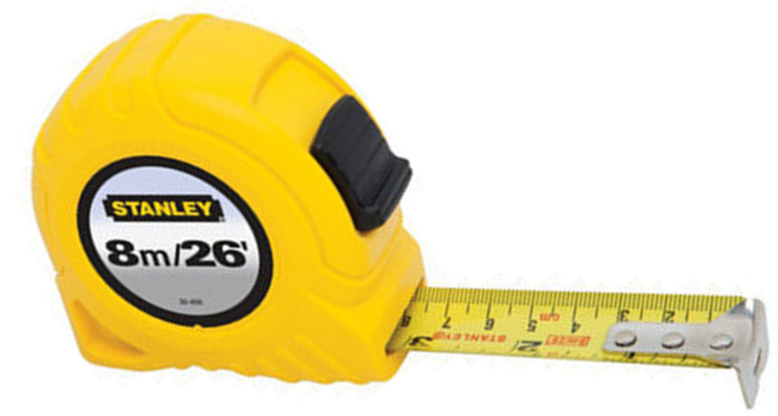
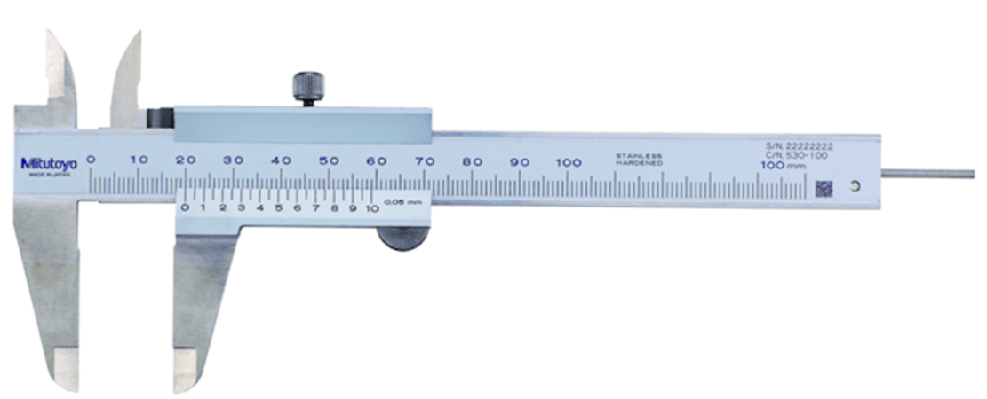
II
DỤNG CỤ ĐO CHIỀU DÀI
Kể tên các loại thước sau:
b)
Thước dây
a)
Thước kẻ
d)
Thước kẹp
c)
Thước cuộn

Slide 12
Khi dùng thước cần biết giới hạn đo (GHĐ) và độ chia nhỏ nhất (ĐCNN) của thước.
* GHĐ của thước là độ dài lớn nhất ghi trên thước.
* ĐCNN của thước là độ dài giữa hai vạch chia liên tiếp trên thước.

Slide 13
Xác định GHĐ và ĐCNN của các thước sau:
a) GHĐ: 100cm
ĐCNN: 0,5cm
b) GHĐ: 10cm
ĐCNN: 0,5cm
c) GHĐ: 10cm
ĐCNN: 0,1cm
Thước nào cho kết quả chính xác hơn?

Slide 14
?
Chọn loại thước đo thích hợp để đo độ dài
Bước chân của con
Thước thẳng
Chu vi ngoài của miệng cốc
Thước cuộn
Độ cao cửa ra vào lớp học
t
Thước dây
Đường kính trong của miệng cốc
Đường kính ngoài của ống nhựa
t
Thước kẹp

Slide 15
Chọn loại thước đo thích hợp để đo độ dài
t
Thước kẹp
Đường kính trong của miệng cốc
Đường kính ngoài của ống nhựa
Thước thẳng
+ com pa

Slide 16
III
CÁCH ĐO CHIỀU DÀI
Ước lượng chiều dài cần đo để chọn thước đo thích hợp.
Bước 1

Slide 17
Đặt thước dọc theo chiều dài cần đo, vạch số 0 của thước ngang với một đầu của vật.
Bước 2

Slide 18
Mắt nhìn theo hướng vuông góc với cạnh thước đầu kia của vật
Bước 3

Slide 19
Đọc kết quả đo theo vạch chia gần nhất với đầu kia của vật
Bước 4

Slide 20
Ghi kết quả theo ĐCNN của thước
Bước 5

Slide 21
?
Tại sao cần ước lượng chiều dài trước khi đo?

Slide 22
?
Con hãy phân tích và nêu nhận xét về cách đặt mắt và đặt thước ở hình bên. Hãy chỉ ra các lỗi (nếu có) trong phép đo này.

Slide 23
Thực hành: Đo chiều dài và độ dày quyển sách KHTN 6
Mẫu báo cáo thực hành
1. Ước lượng chiều dài, độ dày của sách: ....................
2. Chọn dụng cụ đo
+ Tên dụng cụ đo:
+ GHĐ: ..........................
+ ĐCNN: ..........................
3. Kết quả đo
Kết quả đo | Lần đo 1 | Lần đo 2 | Lần đo 3 | Giá trị TB
Chiều dài | l₁=? | l₂=? | l₃=? | l_{TB}=?
Độ dày | d₁=? | d₂=? | d₃=? | d_{TB}=?

Slide 24
III
VẬN DỤNG CÁCH ĐO CHIỀU DÀI VÀO ĐO THỂ TÍCH
Con hãy kể tên các đơn vị đo thể tích mà con biết?
- Đơn vị đo thể tích thường dùng là mét khối (m³) và lít (L)
1 m³ = 1000L
1mL = 1 cm³

Slide 25
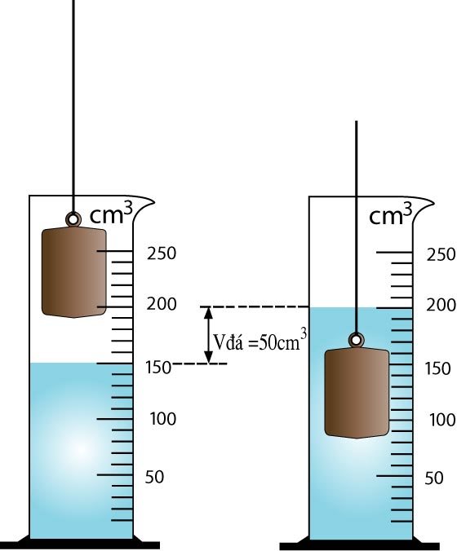
Hãy dựa vào Hình 5.4 để mô tả cách đo thể tích?
Vật rắn không thấm nước bỏ lọt vào bình chia độ

Slide 26
Bước 1: Đổ nước vào bình chia độ (V₁)
Bước 2: Thả vật cần đo thể tích vào bình chia độ thì mực chất lỏng trong bình là V₂= 200c³
Bước 3: Tính thể tích của vật bằng cách lấy V₂ - V₁

Slide 27
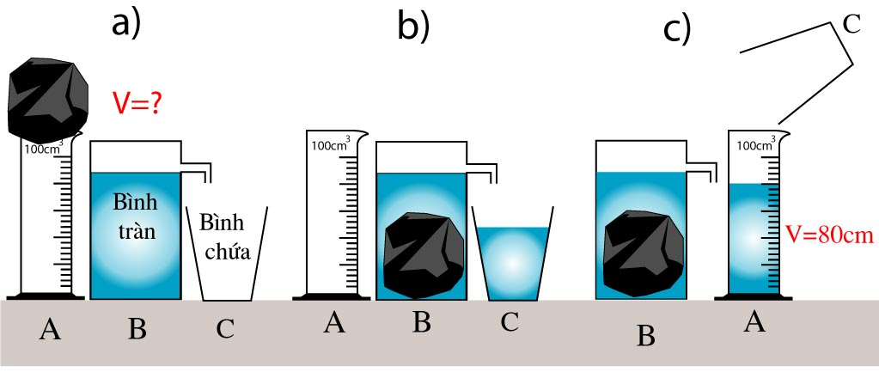
Hãy dựa vào Hình 5.4 để mô tả cách đo thể tích?
Vật rắn không thấm nước không bỏ lọt vào bình chia độ

Slide 28
Cách đo thể tích vật rắn không thấm nước không bỏ lọt vào bình chia độ
Bước 1: Đổ đầy nước vào bình tràn

Slide 29
Cách đo thể tích vật rắn không thấm nước không bỏ lọt vào bình chia độ
Bước 2: Thả chìm vật cần đo thể tích vào bình tràn cho nước tràn ra.

Slide 30
Cách đo thể tích vật rắn không thấm nước không bỏ lọt vào bình chia độ
Bước 3: Thể tích nước tràn ra khi thả chìm vật bằng thể tích vật. Muốn biết thể tích của vật ta đo thể tích nước tràn ra.

Slide 31
IV
LUYỆN TẬP
1. Để đo độ dài của một vật, ta nên dùng:
thước đo.
thước đo.
gang tay
sợi dây.
bàn chân

Slide 32
IV
LUYỆN TẬP
2. Giới hạn đo của thước là:
thước đo.
độ dài giữa hai vạch chia liên tiếp trên thước.
độ dài nhỏ nhất ghi trên thước.
độ dài lớn nhất ghi trên thước
độ dài giữa hai vạch chia bất kì trên thước

Slide 33
Câu 3. Đơn vị dùng để đo chiều dài của một vật là
A. m² B. m C. kg D. l.
Câu 4. Xác định giới hạn đo (GHĐ) và độ chia nhỏ nhất (ĐCNN) của thước trong hình
A. GHĐ 10cm ; ĐCNN 0 cm B. GHĐ 10cm ; ĐCNN 1cm.
C. GHĐ 10cm ; ĐCNN 0,5cm. D. GHĐ 10cm ; ĐCNN 1mm.

Slide 34
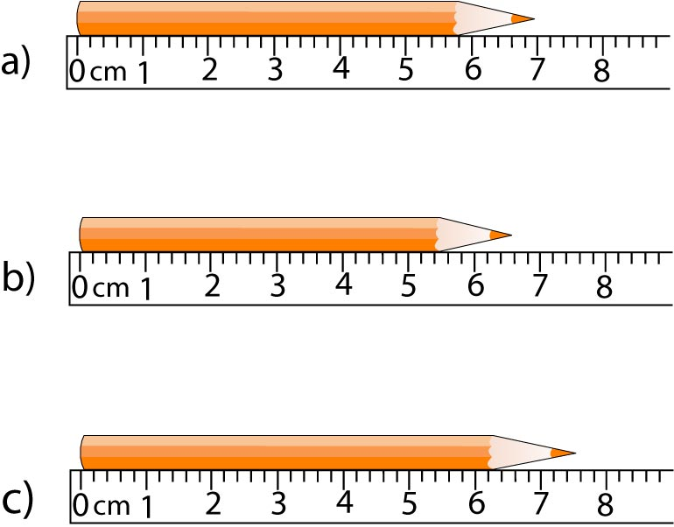
Câu 5: Đọc kết quả đo chiều dài của các bút chì ở hình bên

Slide 35
V
HOẠT ĐỘNG TRẢI NGHIỆM
Góc: Chuyên gia toán học Đo đường kính nắp chai | Chuyên gia vật lí Đo thể tích của một khối lập phương.
Góc: Chuyên gia chăm sóc sức khỏe Đo và đánh giá chiều cao của bạn trong nhóm và đề ra biện pháp tăng chiều cao. | Góc: Chuyên gia đo đạc Dùng điện thoại để đo đạc một số trường hợp

